Slide 1


Виды и принципы литографии.
Литография в ИФМ РАН
XRAY-OPTICS.ru
Смертин Руслан
Институт физики микроструктур РАН
*smertin_ruslan@ipmras.ru
Нижний Новгород 2020

Slide 2
Структура доклада
- Электронная литография
- Ионная литография
- Зондовая литография
- Фотонная (одно, двух и многофотонная) литография
- Нанопечатная литография
- Фотолитография
- ЭУФ литография
- Безмасочная (бесшаблонная) ЭУФ литография
- Задачи для безмасочной ЭУФ литографии

Slide 3
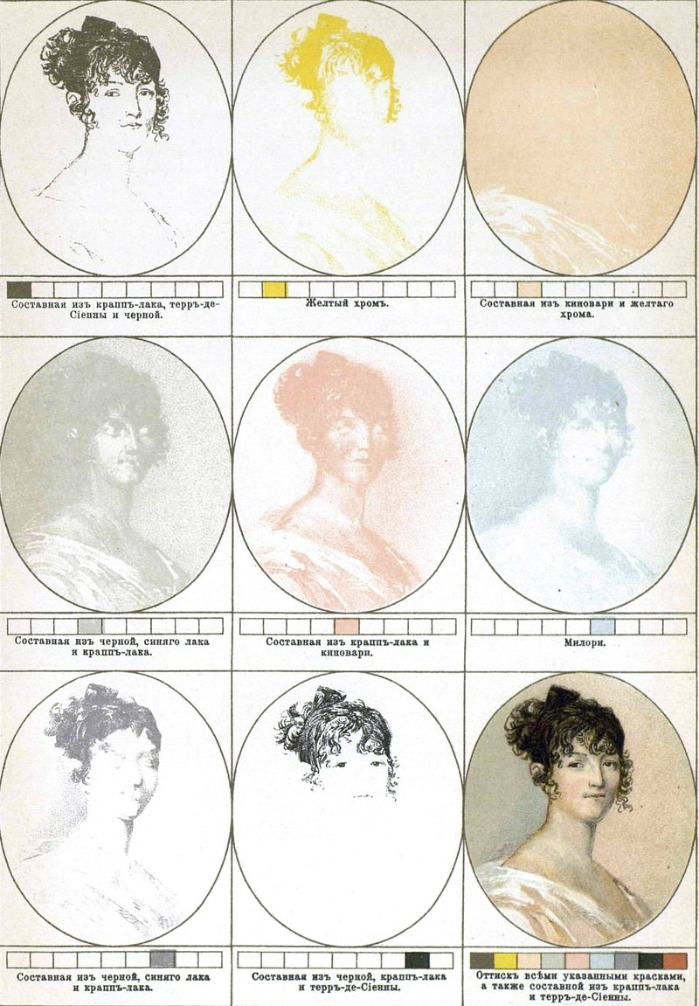
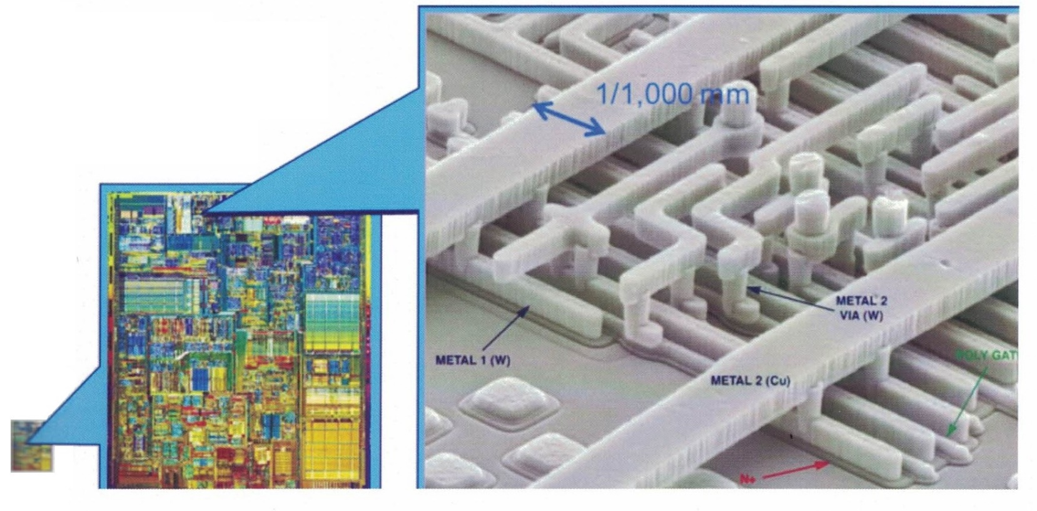
Литография
Литография (от др.-греч. λίθος «камень» + γράφω «пишу, рисую») - метод получения определённого рисунка на поверхности материала
Чип под микроскопом

Slide 4
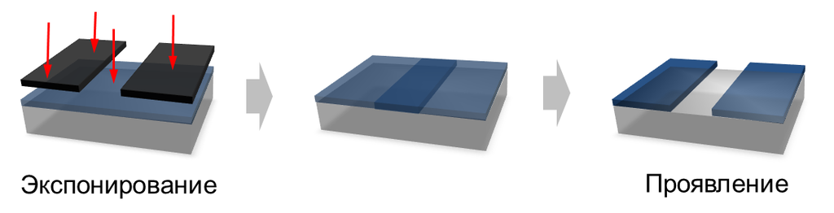
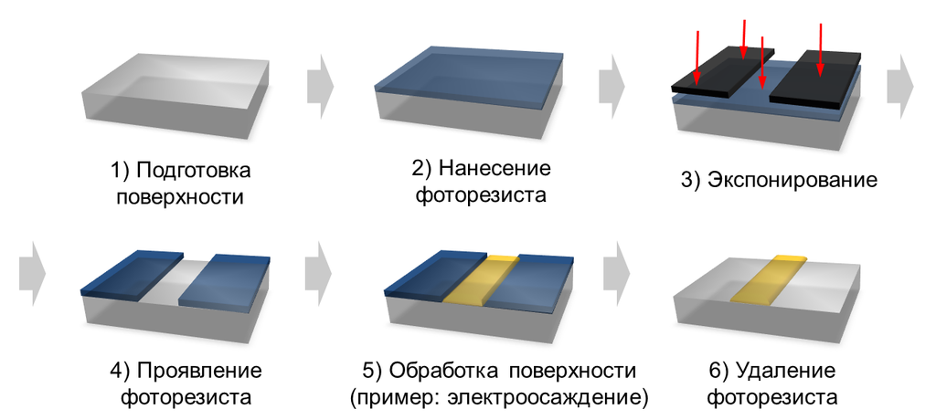
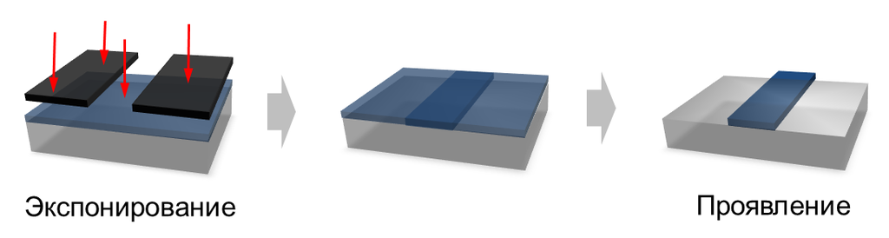
Резист
Резист – чувствительный у определенному излучению материал. Наносится на обрабатываемый материал с целью получить соответствующее шаблону рисунок
Позитивный резист
Общий принцип работы литографии
Негативный резист

Slide 5
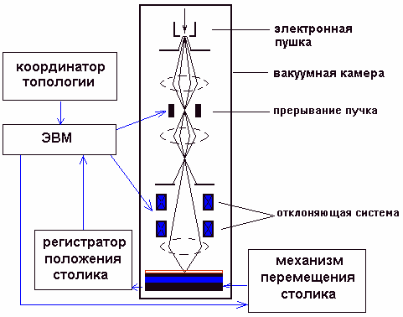
Электронно-лучевая литография
Принципиальная схема электронной литографии

Slide 6
Электронно-лучевая литография
Принцип действия – взаимодействие сфокусированного пучка электронов с резистом. Отклоняющая система задает направление пучка.
Сканирование возможно векторное и растровое.
Разрешающая способность - до ~ 1 нм
Есть возможности многолучевого сканирования – увеличивает скорость работы. Минусы – взаимное отталкивание электронных пучков необходимо учитывать. Невозможно увеличивать количество пучков до бесконечности.
Минусы
Маленький размер рабочей области
Дорого
Долго (даже при многолучевой литографии)
Плюсы
Бесшаблонная
Высокое разрешение

Slide 7
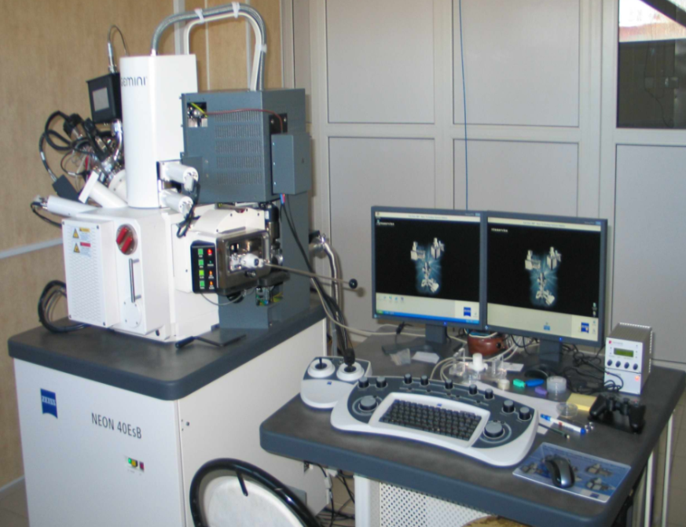
Электронно-лучевая литография в ИФМ РАН
Приставка для электронной литографии Raith ELPHY PLUS
Подсоединена к сканирующему электронному микроскопу SUPRA 50 VP. Позволяет проводить экспонирование электронным пучком поверхности образцов с нанесенным резистом по виртуальному шаблону, заложенному в управляющий компьютер, что позволяет после проявления получать резистивные маски различной топологии с размерами, которые определяются свойствами резистов.
Разрешающая способность ~10нм
Центр коллективного пользования
«Физика и технология микро- и наноструктур»
Ipmckp.ru
Скороходов Евгений Владимирович– отдел магнитных наноструктур

Slide 8
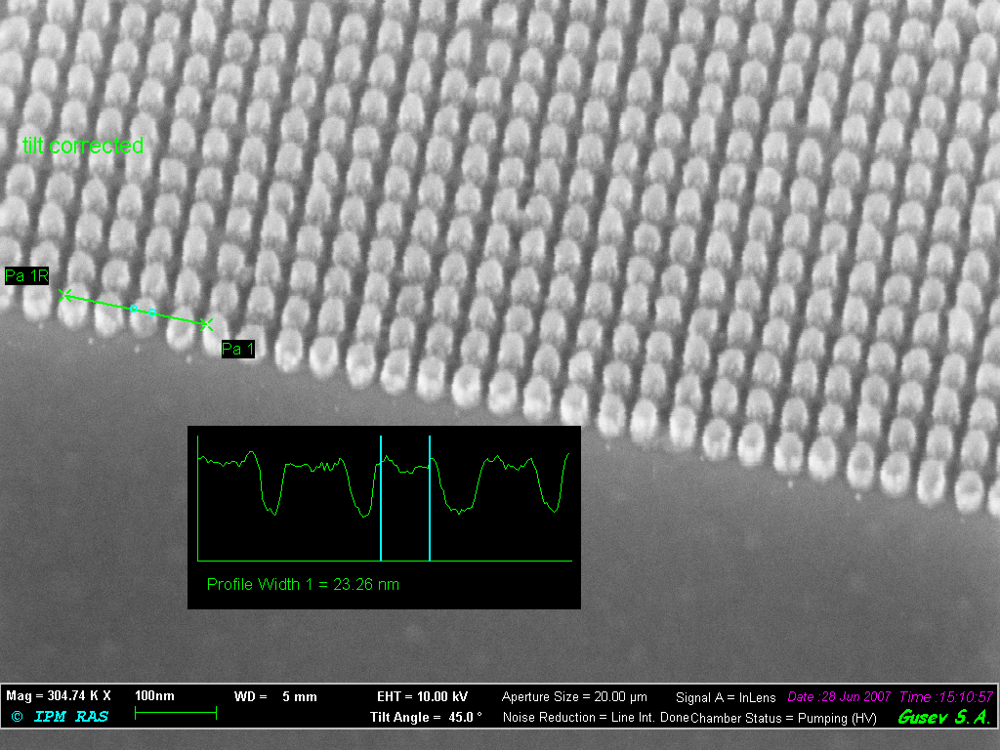
Электронно-лучевая литография в ИФМ РАН
Периодическая решетка ФМ наночастиц диаметром ~ 25 нм
Пример использования
СЭМ-изображение массива магнитных нанодисков из многослойных тонких пленок CoPt с перпендикулярной анизотропией. Плотность частиц около 0.8×10¹¹ bits/cm²

Slide 9
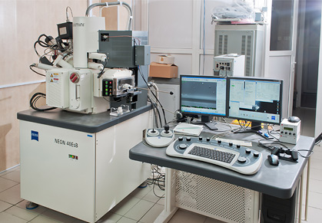
Электронно-лучевая литография в ИФМ РАН
Аналитический автоэмиссионный электронно-ионный (двухлучевой) растровый электронный микроскоп NEON 40 EsB
Предназначен для исследования наноструктур, нанопрепарирования, локального ионного травления/осаждения и подготовки сверхтонких срезов для исследований методами ПЭМ. Имеется возможность локального ионно-стимулированного осаждения нескольких материалов (Pt, SiO₂,вольфрам и др.).
Разрешающая способность – до ~1 нм
Центр коллективного пользования
«Физика и технология микро- и наноструктур»
Ipmckp.ru
Гусев Сергей Александрович – отдел магнитных наноструктур

Slide 10
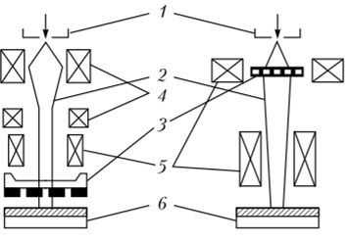
Ионно-лучевая литография
1 — источник ионов; 2 — ионный пучок; 3 — шаблон; 4 — коллимирующая система; 5 — фокусирующая система;
6 — пластина;
Принципиальная схема ионной литографии

Slide 11
Ионно-лучевая литография
Принцип действия – взаимодействие ионного пучка с резистом.
Возможна как масочная, так и безмасочная литография.
Масочная литография – коллимированный пучок большого размера проходит сквозь маску и попадает на поверхность
Безмасочная литография – сфокусированный пучок с помощью отклоняющей системы задает рисунок на поверхности
Возможна литография без использования резиста – травление напрямую подложки или модификация поверхности ионами нужного материала.
Разрешающая способность - порядка 1-10 нм
Плюсы
Шаблонная и бесшаблонная
Высокое разрешение
Можно без резиста
Минусы
Маленький размер рабочей области
Дорого
Долго

Slide 12
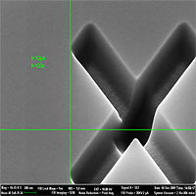
Ионно-лучевая литография в ИФМ РАН
Аналитический автоэмиссионный электронно-ионный (двухлучевой) растровый электронный микроскоп NEON 40 EsB
Предназначен для исследования наноструктур, нанопрепарирования, локального ионного травления/осаждения и подготовки сверхтонких срезов для исследований методами ПЭМ. Имеется возможность локального ионно-стимулированного осаждения нескольких материалов (Pt, SiO₂,вольфрам и др.).
Разрешающая способность – до 5 нм
Центр коллективного пользования
«Физика и технология микро- и наноструктур»
Ipmckp.ru
Гусев Сергей Александрович – отдел магнитных наноструктур
Пример использования

Slide 13
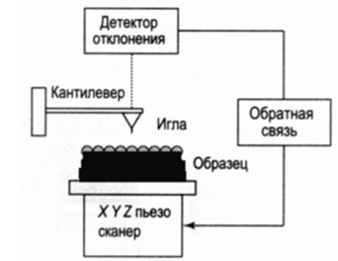
Зондовая литография
Подвиды зондовой литографии
-СТМ литография
-АСМ анодно-окислительная литография
-АСМ силовая литография
Схема зондового микроскопа

Slide 14
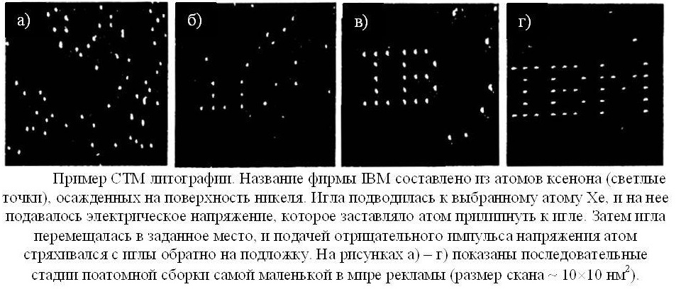
Зондовая литография
СТМ литография – «атомная» литография. Возможность манипулирования отдельными атомами

Slide 15
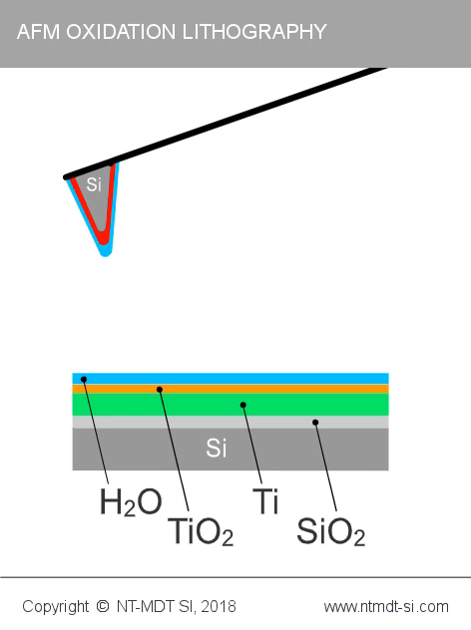
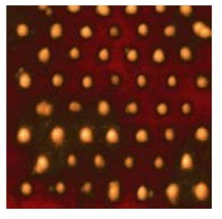
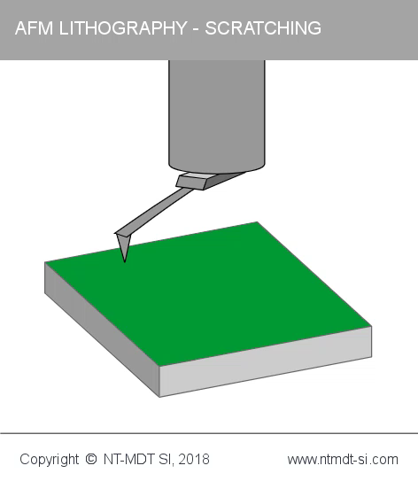
Зондовая литография
Схема процесса локального анодного оксидирования и изображение (размер скана 200х200 нм² сверхтонкой пленки Ti на поверхности кремния, окисленной в заданных точках
Схема процесса статической силовой литографии
Размеры зонда 10нм и менее
Плюсы
Без шаблонов
Высокое разрешение (зависит от размера зонда)
Возможность манипулирования отдельными атомами
Возможно без резиста
Минусы
Поломки зонда во время работы
Долго

Slide 16
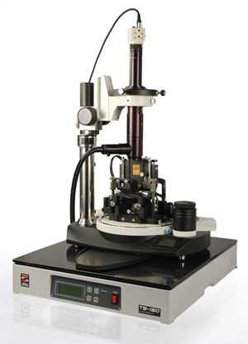
Зондовая литография
Сканирующий зондовый микроскоп «SOLVER PRO» производства фирмы НТ-МДТ
Возможные виды литографии в приборе
- АСМ cиловая литография
- АСМ токовая литография (анодное оксидирование)
Ермолаева Ольга Леонидовна – отдел магнитных наноструктур
Центр коллективного пользования
«Физика и технология микро- и наноструктур»
Ipmckp.ru

Slide 17
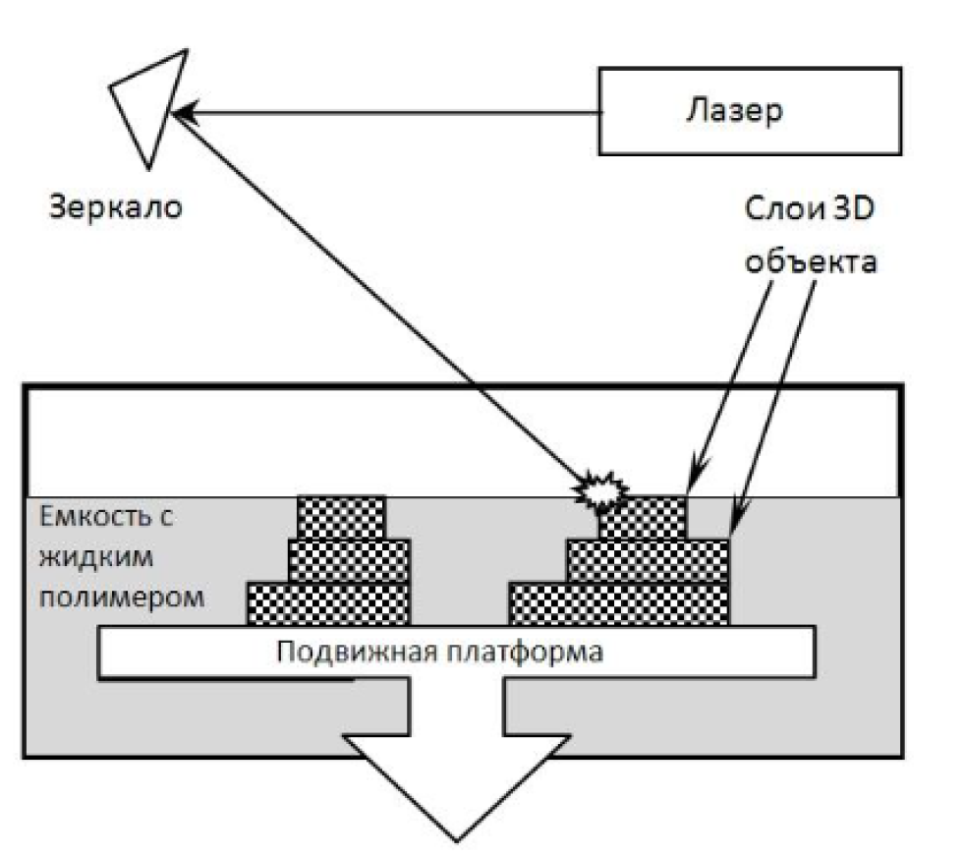
Фотонная литография
Принцип работы – лазерный пучок сканирует подложку с резистом. В фокусе пучка энергии достаточно для «засветки» резиста – резист полимеризуется.
Принцип двухфотонной (многофотонной) литографии –
В фокусе лазерного пучка энергии на уровне половины от необходимой для засветки резиста. В области «соприкосновения» фокусов двух пучков энергии достаточно – резист полимеризуется.
Применение – изготовление любой сложной формы, любое оборудование, малые размеры
Микрооптика
Микроробототехника
Фотоника
Материалы с заданными свойствами и формой :
Зонды для микроскопов
Линзы сложной формы

Slide 18
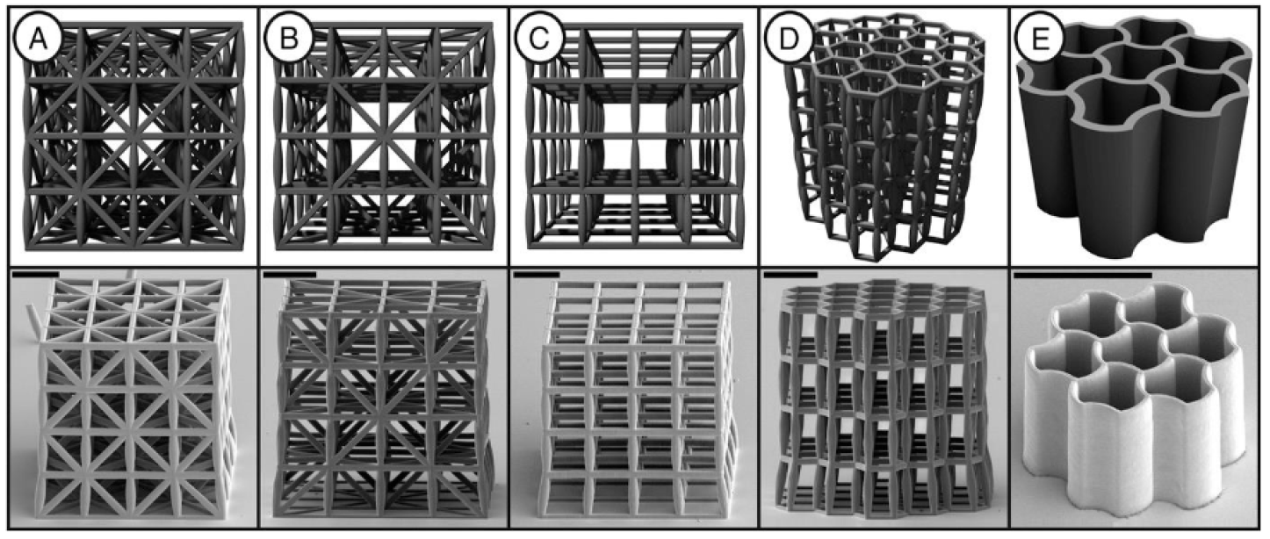
Фотонная литография
Примеры использования. Сверху – заданная структура, снизу - реализация

Slide 19
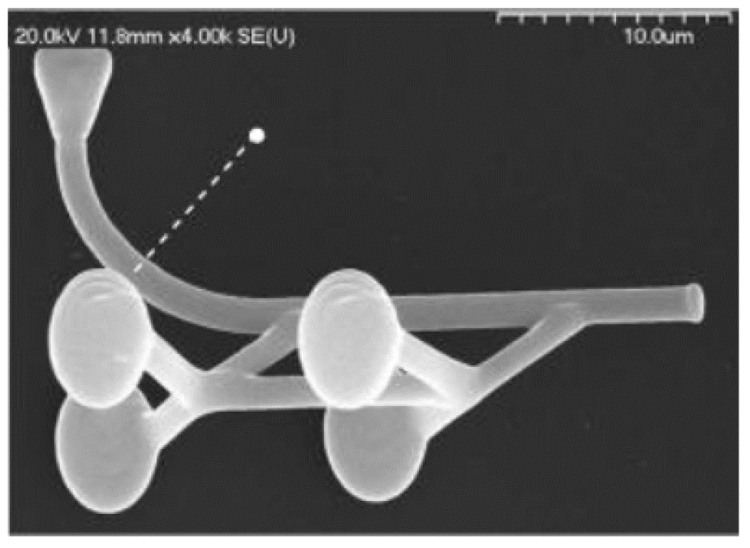
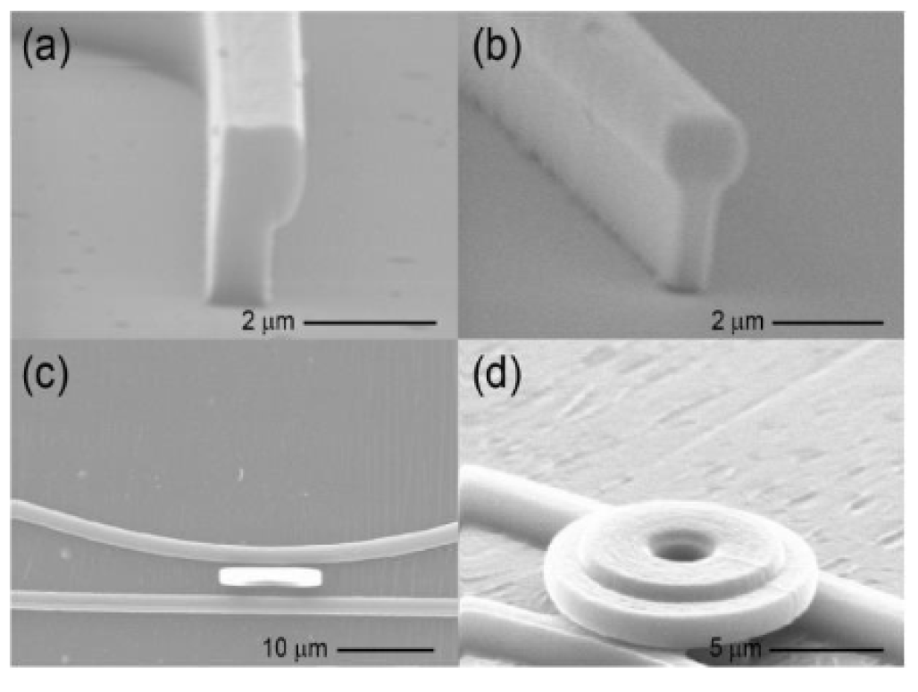
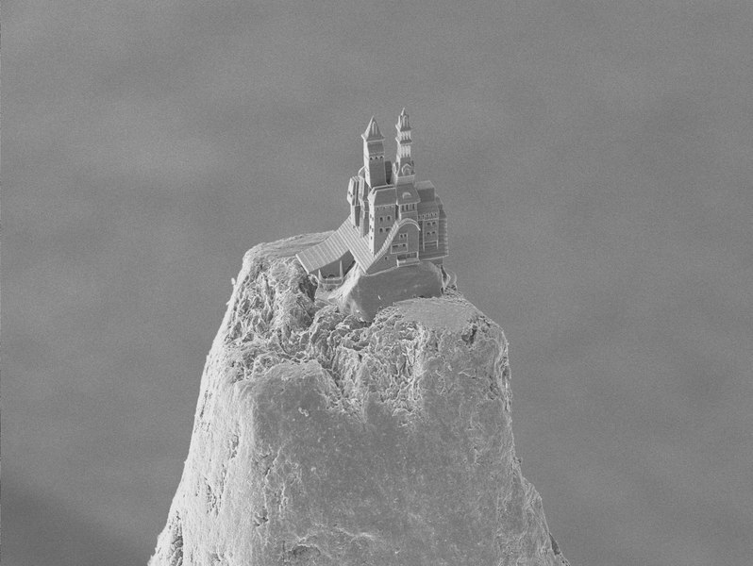
Фотонная литография
Волноводы
Примеры использования

Slide 20
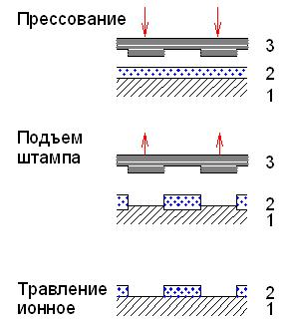
Нанопечатная литография
Подвиды
УФ-нанопечатная литография
Альтернативная нанопечатная литография
Полный повтор размеров маски (1:1)
Разрешение зависит от маски
Плюсы
Высокое разрешение (в зависимости от маски)
Минусы
Сложность изготовления масок
Возможны поломки масок

Slide 21
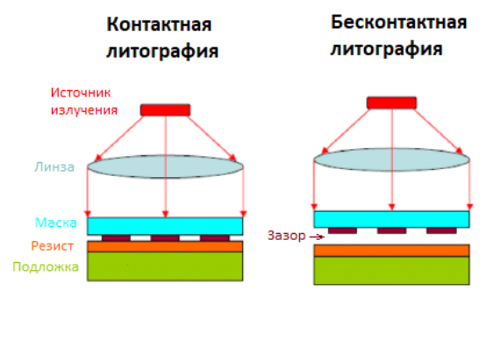

Фотолитография
Мягкий контакт | Жесткий контакт | Вакуумный контакт

Slide 22
Фотолитография
Лучшая разрешающая способность - несколько десятков нм (~22 нм).
Стандартное разрешение до ~λ/6 (~32 нм для λ=193 нм)
Разрешение ~22 нм достигается только с помощью очень сложной системы поочередной засветки – многократное экспонирование. Вероятность испортить рисунок при данном методе очень высока
δx=k*λ/NA – разрешение
NA=n*sinα – числовая апертура
Плюсы
Высокая скорость (промышленность)
Возможность масочной и безмасочной литографии
Минусы
Вышли на предел разрешение. Дальнейшее уменьшение невозможно
Дорого

Slide 23
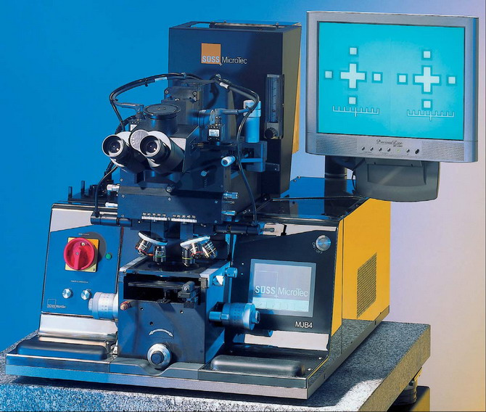
Фотолитография в ИФМ РАН
Установка экспонирования контактной фотолитографии SUSS MJB4
Разрешения с лампой UV400 UV300 UV250
Мягкий контакт 2.0µm < 2.0µm -
Жесткий контакт 1.0µm < 1.0µm -
Вакуумный контакт < 0.8µm < 0.6µm < 0.5µm
Контакт с зазором > 3.0µm - -
Центр коллективного пользования
«Физика и технология микро- и наноструктур»
Ipmckp.ru
Парафин Алексей Евгеньевич– отдел технологии наноструктур и приборов

Slide 24
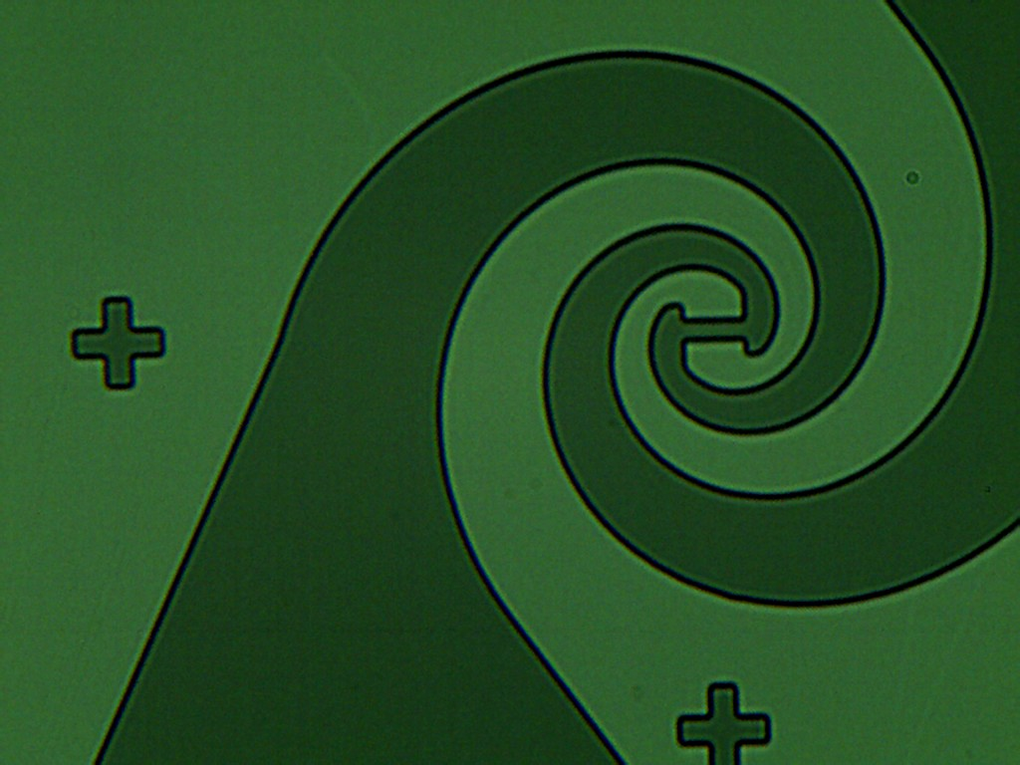
Фотолитография в ИФМ РАН
1 мкм
Пример использования
Время засветки – 5 секунд
Парафин Алексей Евгеньевич – отдел технологии наноструктур и приборов

Slide 25
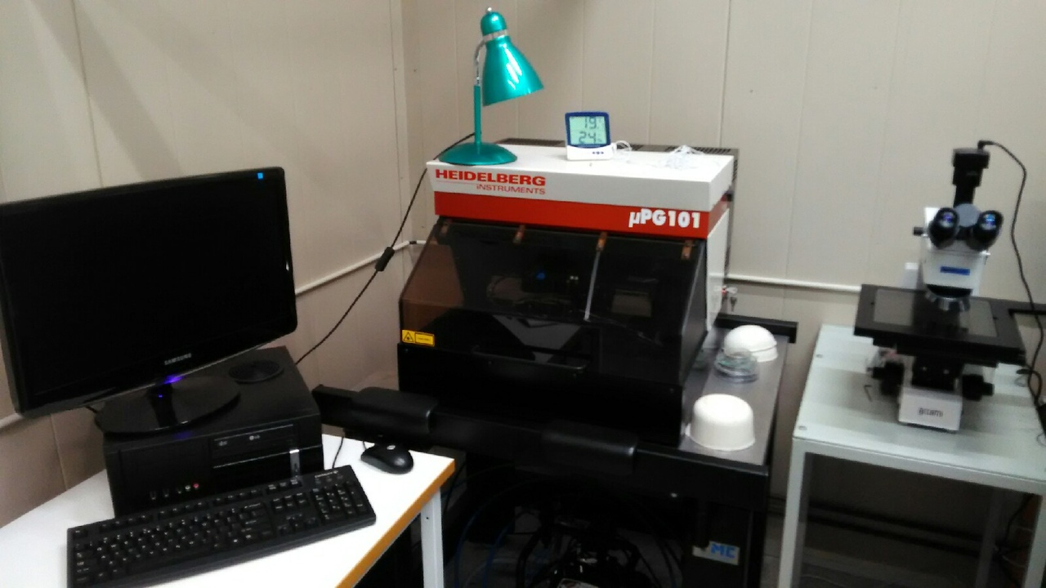
Фотолитография в ИФМ РАН
HEIDELBERG INSTRUMENTS μPG 101
Объект– тонкие плоскопараллельные пластины с гладкими поверхностями толщиной до 5 мм и габаритными размерами от 1x1 мм до 50x50 мм
Разрешение – до ~1 мкм
Безмасочная фотолитография
Установка бесконтактной оптической фотолитографии
слева – управляющий компьютер,
по центру – фотолитограф,
справа – оптический микроскоп для контроля полученных масок
Центр коллективного пользования
«Физика и технология микро- и наноструктур»
Ipmckp.ru
Гусев Никита Сергеевич – отдел магнитных наноструктур

Slide 26
Фотолитография в ИФМ РАН
Пример использования

Slide 27
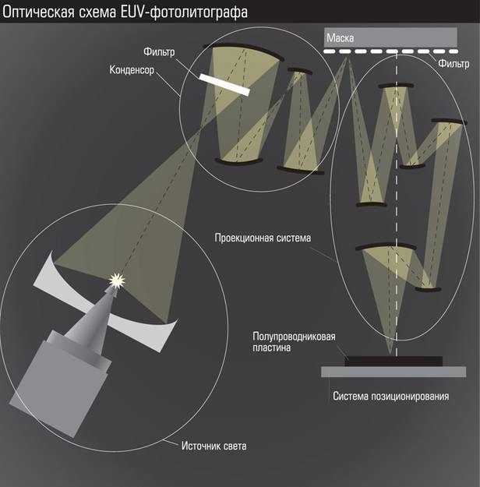
ЭУФ литография
Длина волны – 13.5 нм
Разрешение - ~λ. Достигнуто на данный момент ~7 нм (10 нм – промышленность)
Применение - наноэлектроника
Производство – миллионы чипов в год
Плюсы
Высокая скорость (промышленность) – миллионы чипов в год
Высокое разрешение
Минусы
Большая стоимость комплекта масок (миллионы долларов за комплект)
Большая стоимость оборудования (единицы в мире)

Slide 28
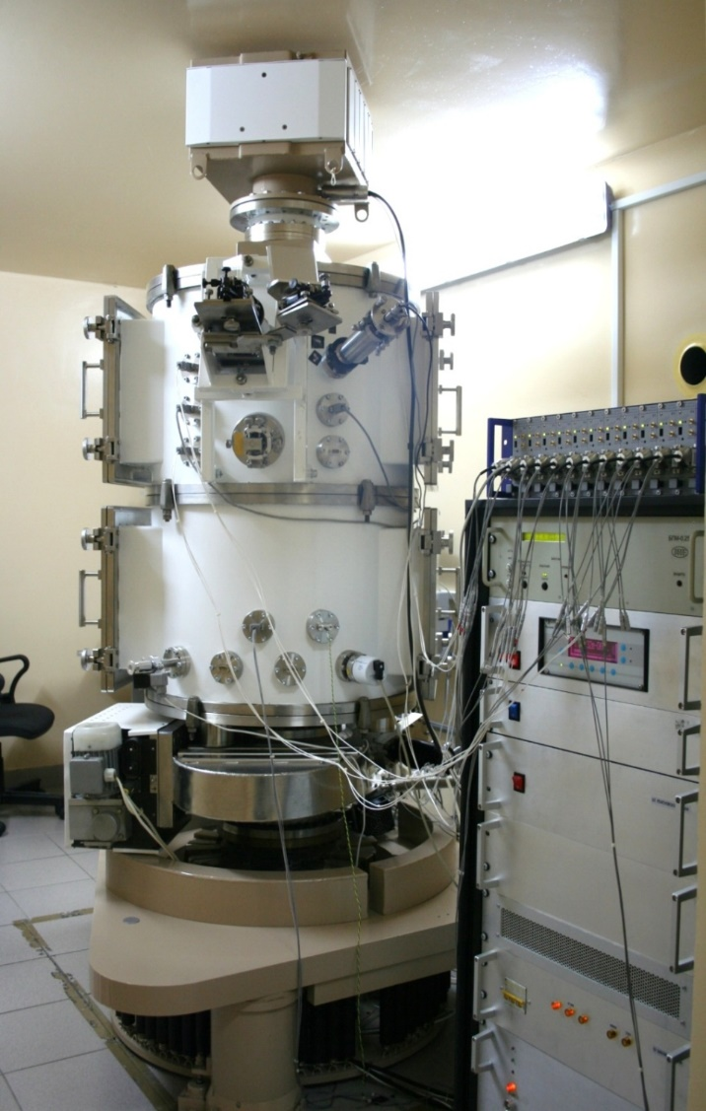
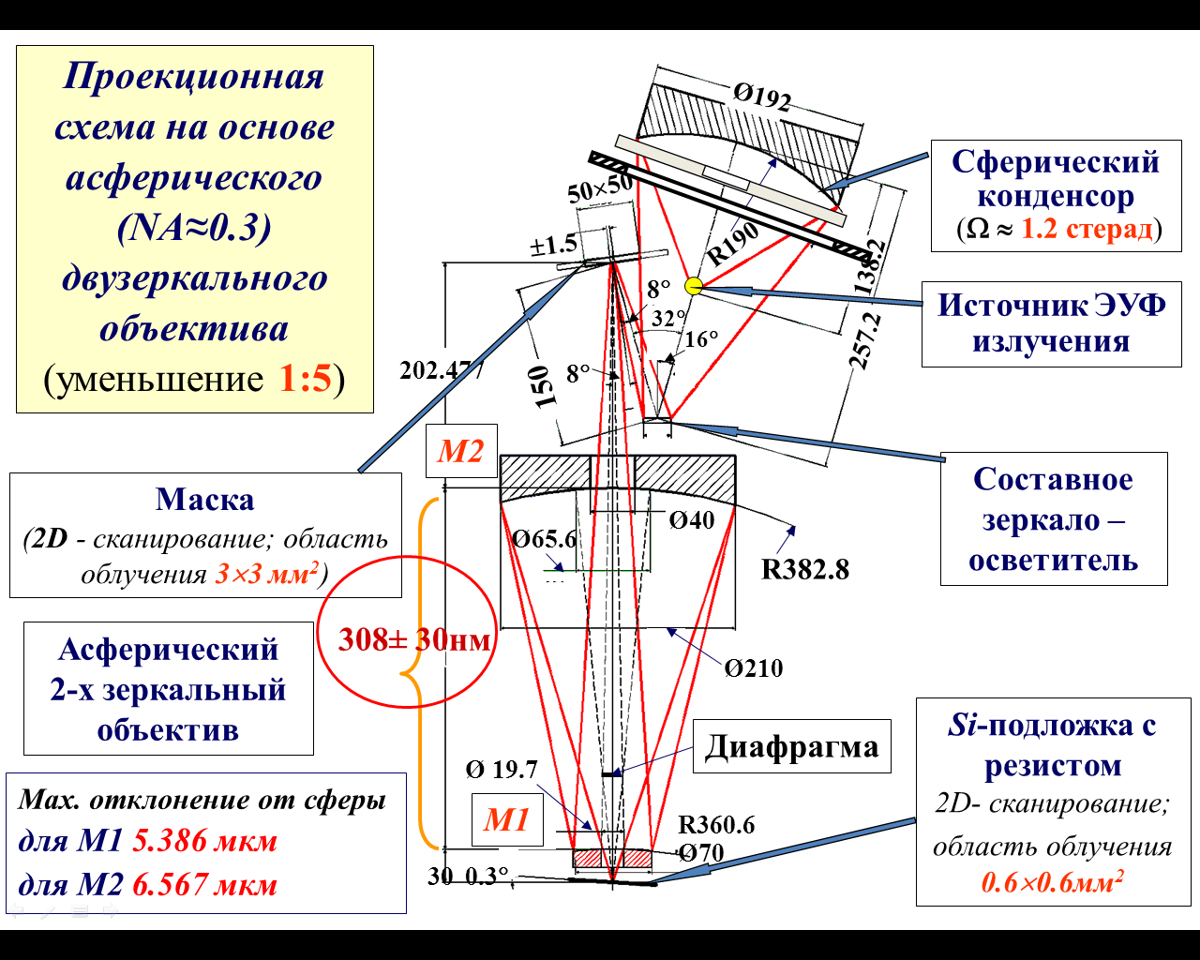
ЭУФ литография в ИФМ РАН
Расчетное пространственное разрешение объектива ~ 30 нм. Зона экспонирования – 0,6х0,6мм^{2.} . Типичный размер образца ~ 5x5 мм
Торопов Михаил Николаевич – отдел многослойной рентгеновской оптики

Slide 29
Безмасочная ЭУФ литография
Желание – получить бесмасочную литографию с высоким разрешением и относительно высокой скоростью производства
Главное отличие от ЭУФ литографии – комплект масок заменяет одна динамическая маска
Динамическая маска
1 – микрофокусные рентгеновские трубки
2 - матрица микрозеркал с нанесенным поверх отражающем покрытием.
Разработки и работы, ведущиеся в ИФМ РАН
Изготовление и коррекция подложек сложной формы
Изготовление многослойных систем на подложки любой формы
Изготовление фильтров (пеликлов)
Исследование новых источников рентгеновского излучения

Slide 30
Безмасочная ЭУФ литография
Микрофокусные рентгеновские трубки (МФРТ)
7х7 мкм
Длина волны – 11.4 (Ве)
Размер МФРТ – 10х10 мм, 2,5х10⁷ пикселей.

Slide 31
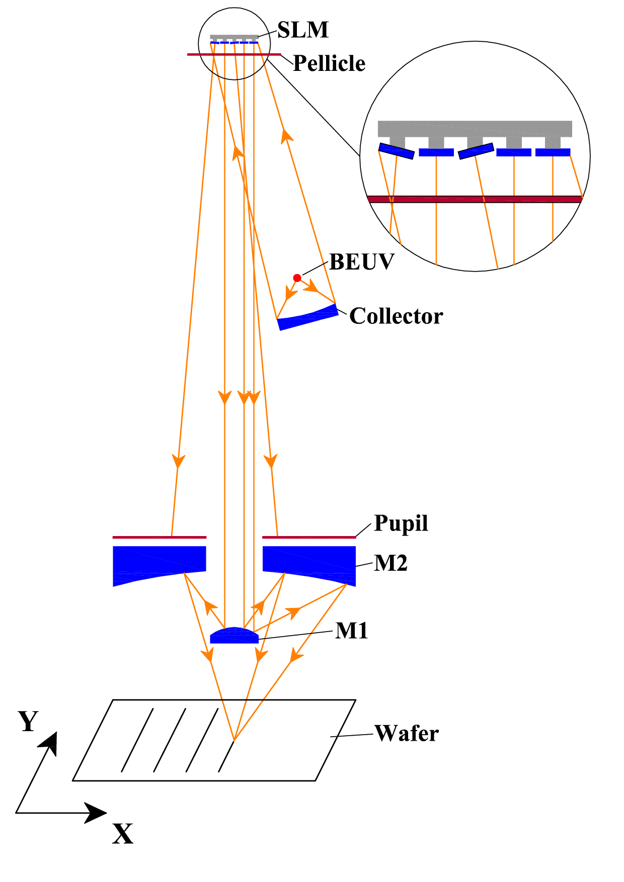
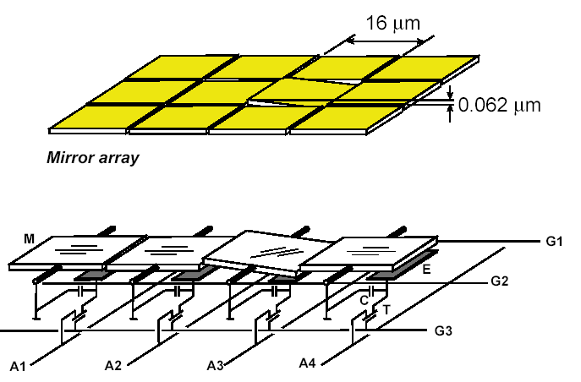
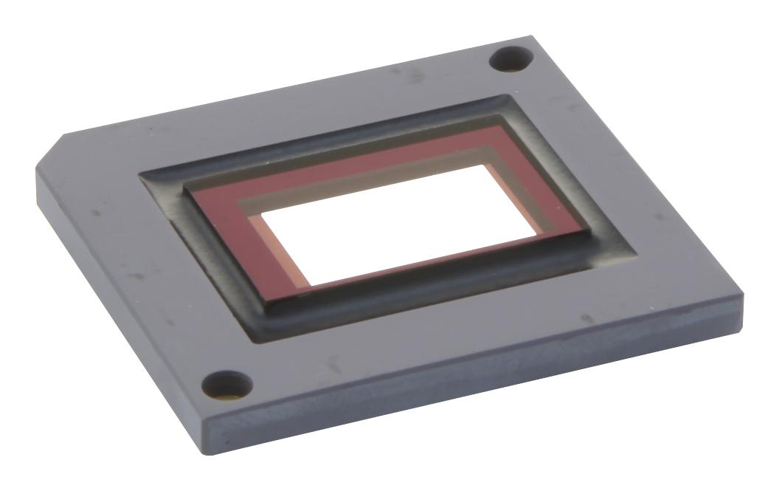
Безмасочная ЭУФ литография
DLP6500BFYE (Texas Instruments) – цифровое микрозеркальное устройство
Размер одного микрозеркала порядка 7х7 мкм.
Толщина микрозеркал ~ нескольких сотен нм.
Угол наклона 12 градусов

Slide 32
Безмасочная ЭУФ литография
Проблема:
Существует ограничение работоспособности микрозеркал. При осаждении Mo/Be/Si структуры микрозеркала перестают функционировать. Возможно, причина неработоспособности микрозеркал после осаждение 40-ка периодов отражающего покрытия состоит в подпыле металлических частиц Мо и Ве на контактную область под микрозеркалами, которая приводит к замыканию.
Был проведен эксперимент – осаждение защитной пленки на всю поверхность матрицы микрозеркал в газовой среде. При осаждении 5-ти периодов Mo/Be/Si структуры микрозеркала функционируют. Однако, при осаждении 40-ка периодов Mo/Be/Si структуры микрозеркала перестают функционировать.
Возможные решения
Необходимо изготовление бесстрессовых высокоотражающих зеркал, состоящих из диэлектрических или полупроводниковых материалов с проводимостью, как у кремния или хуже.
Предлагается провести исследование нитридизованных многослойных систем Мо/Si и Mo/Be/Si –
определить проводимость многослойной системы и отдельных пленок материалов при увеличении содержания Азота в установке магнетронного осаждения, определить напряжение и коэффициент отражения многослойной системы. Подобрать оптимальные параметры и изготовить высокоотражающие, бесстрессовые, непроводящие многослойные зеркала на матрицу микрозеркал.

Slide 33
Спасибо за внимание

